Slide 1
مركز التّربيّة الدّينيّة
رُهبانيّة القلبين الأقدَسين
يُقَدِّم
تَرائي يَسوع
بعد القيامة

Slide 2
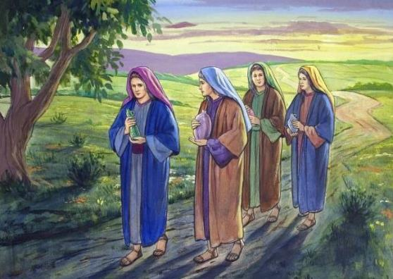
تَرائي يَسوعَ للِّنسوَة
إنجيل مرقس 16 ، 1-8 ومتّى 28، 1-11

Slide 3
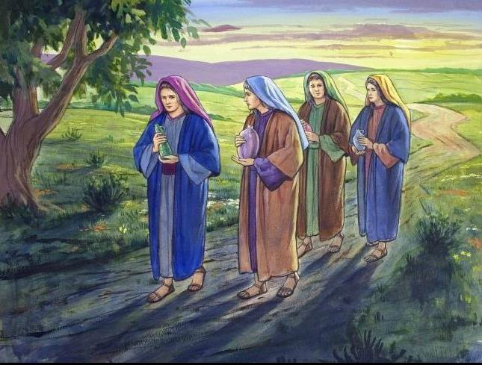
ولَمَّا انقَضَى السَّبتُ، اشتَرَت مَريمُ المِجدَلِيَّة ومَريمُ أُمُّ يَعقوبَ وسالومَة طِيباً لِيَأتينَ فيُطَيِّبنَ جسدَ يسوع.

Slide 4
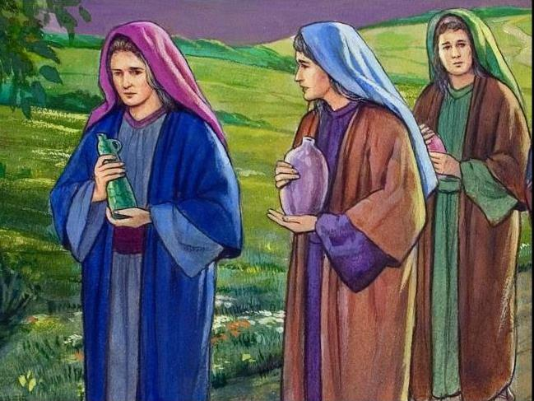
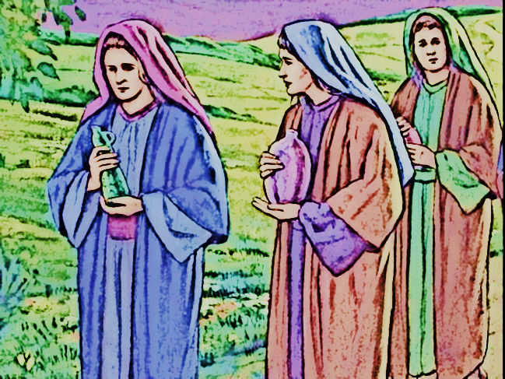
وكُنَّ يَقُلنَ بَعضُهُنَّ لِبَعض:
مَن يُدَحرِجُ لنا الحَجَرَ عَن بابِ القَبْر؟

Slide 5
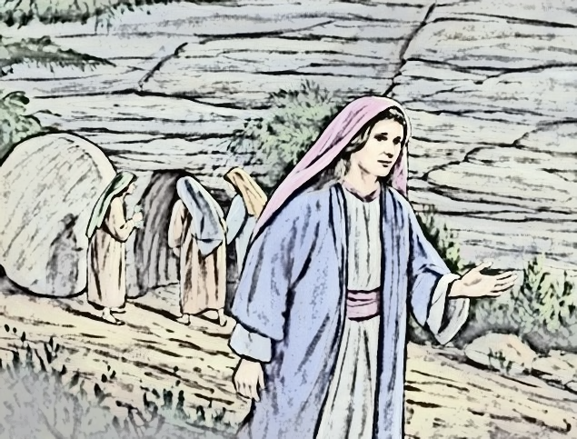
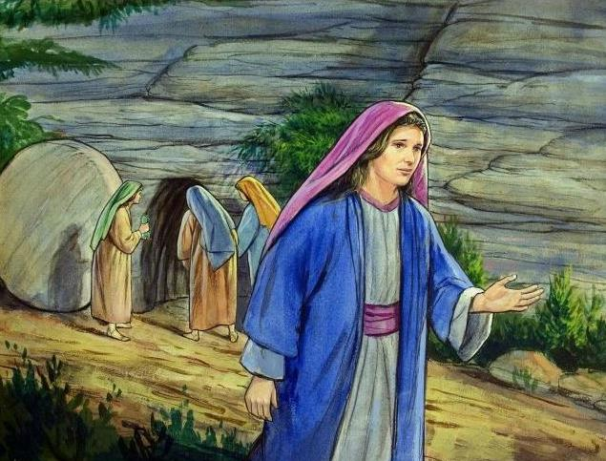
فنَظَرْنَ فَرأَيْنَ أَنَّ الحَجَرَ قَد دُحرِجَ، وكانَ كبيراً جِدّاً.

Slide 6
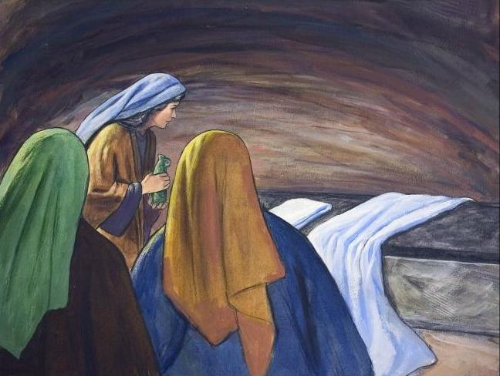
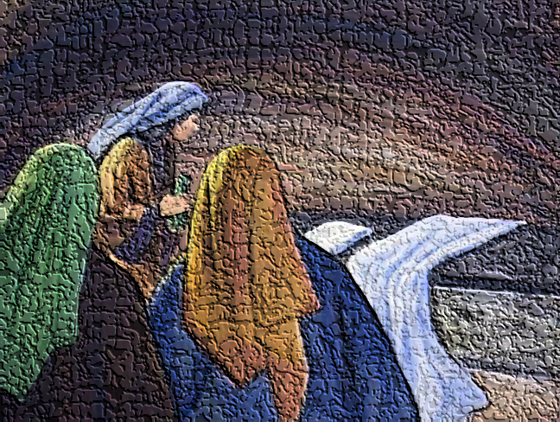
ولمّا دَخَلْنَ القبر

Slide 7
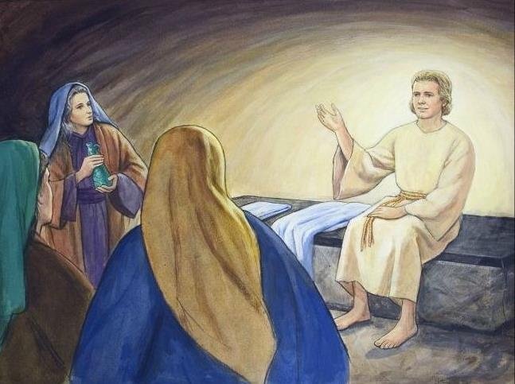
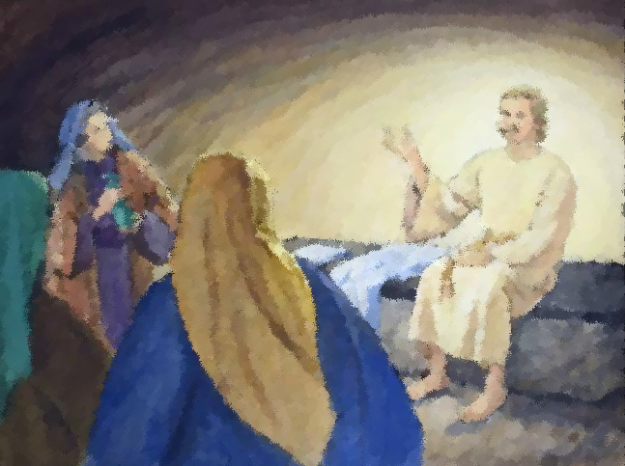
أَبصَرْنَ شَابّاً جَالِساً عنِ اليَمينِ عَلَيه حُلَّةٌ بَيضاء فَارتَعَبنَ، فقالَ لَهُنَّ:
"لا تَرتَعِبنَ ! أَنتُنَّ تَطلُبْنَ يسوعَ النَّاصريَّ المَصْلوب. إِنَّه قامَ وليسَ هَهُنا، وهَذا هوَ المَكانُ الَّذي كانوا قد وضَعوه فيه".

Slide 8
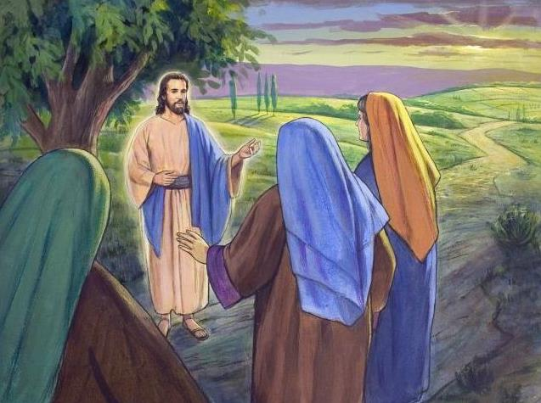
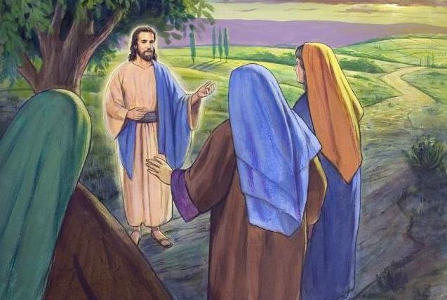
ولما خَرجْنَ من القَبرِ إذا يسوع قَدْ جاءَ لِلِقائِهنَّ، فقالَ لهنَّ:
« السَّلامُ علَيكُنَّ! لا تَخفنَ! إِذْهَبنَ فبَلِّغنَ إِخوَتي أَن يَمضوا إِلى الجَليل، فهُناكَ يَرَونَني."

Slide 9
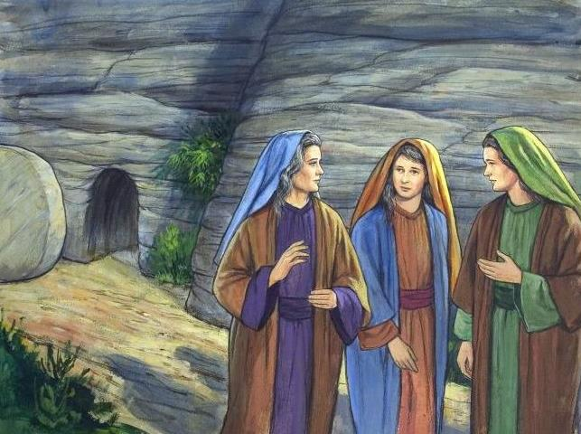
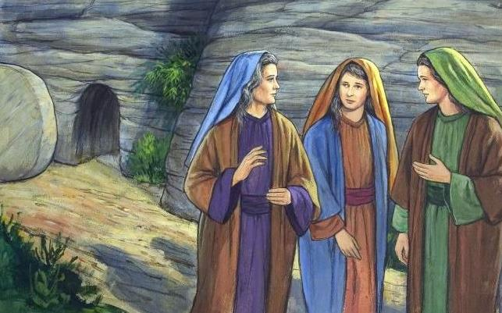
فتَركَنَ القَبرَ مُسرِعَاتٍ وهُنَّ في خوفٍ وفَرحٍ عَظيم، وبادَرنَ
إِلى التَّلاميذِ حامِلاتٍ البُشْرى.
لقَد قالَ لنا: َإذهَبنَ وقُلنَ لِلتَّلاميذِ ولِبُطرس: إِنَّه يَتَقَدَّمُكم إِلى الجَليل، وهُناكَ تَرَونَه كَما قالَ لكُم.

Slide 10
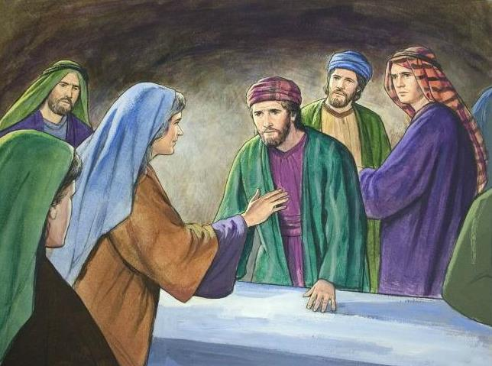
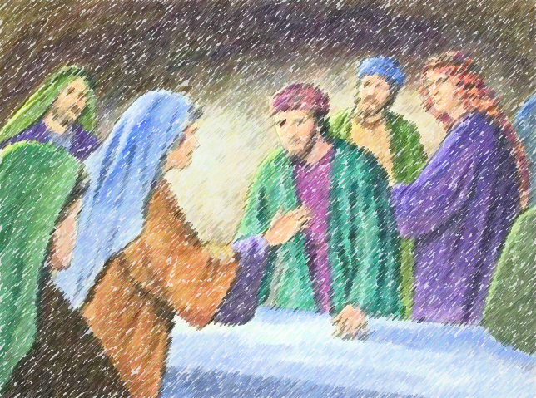
وأسرَعْنَ وأخْبَرْنَ الرُّسُلَ بِما شاهَدْنَ لكِنَّهُم لَم يُصدِّقنَهنَّ.

Slide 11
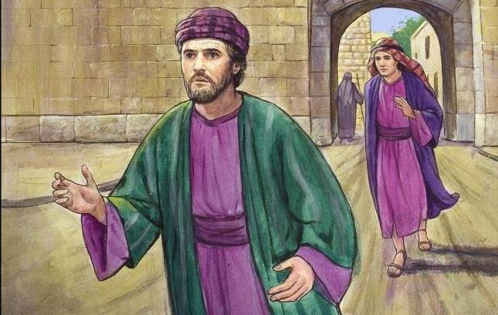
بُطُرس ويوحنّا يُسرِعانِ إلى القَبر.
يوحنّا 20، 3-10

Slide 12
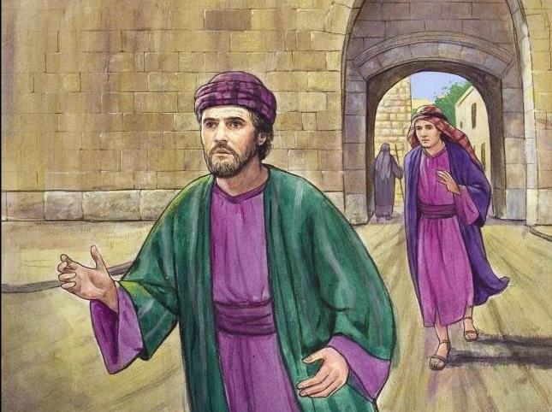
فخرَجَ بُطرسُ ويوحنّا وذهَبا إلى القبرِ يُسرِعانِ السَّيرَ معاً.

Slide 13
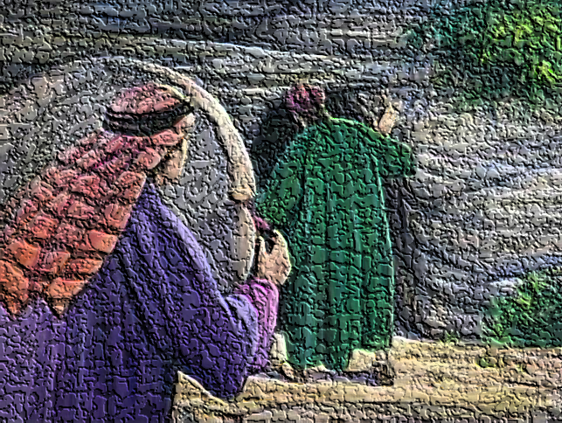
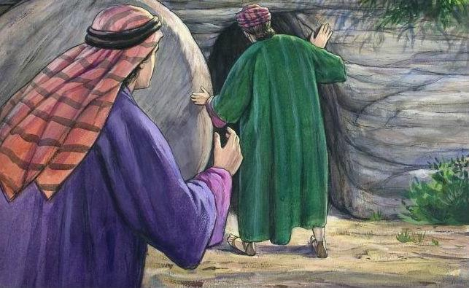
وَصلَ يوحنّا أوَّلاً وانحنى فأبصرَ اللَّفائِفَ مَمدودةً ولكِنَّهُ لَم يَدخُل.

Slide 14
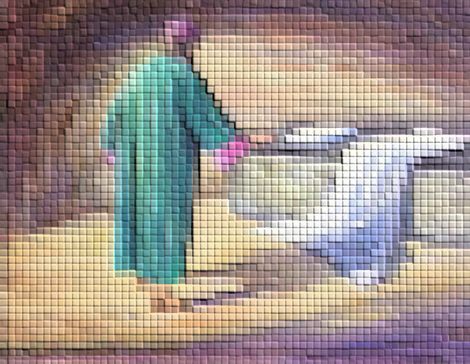
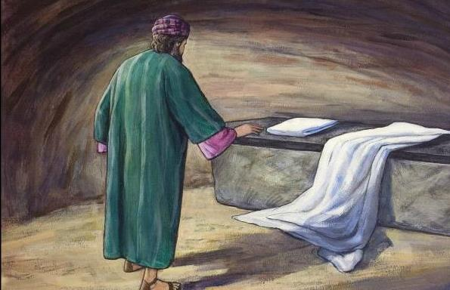
ثُمَّ وصلَ سِمعانُ بُطرُس وكانَ يتبعُهُ، فدَخلَ القبرَ فأبصرَ اللَّفائِفَ مَمدودةً والمنديلَ الّذي كانَ حولَ رأسِ يسوع غيرَ مَمدودٍ...
حينَئِذٍ دخَلَ يوحنّا بدورِهِ فرأى وآمنَ.

Slide 15
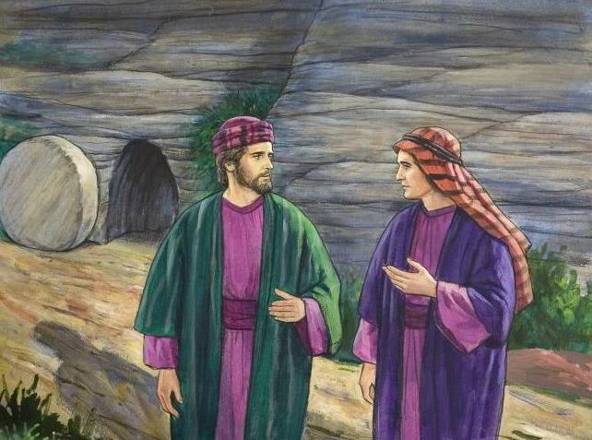
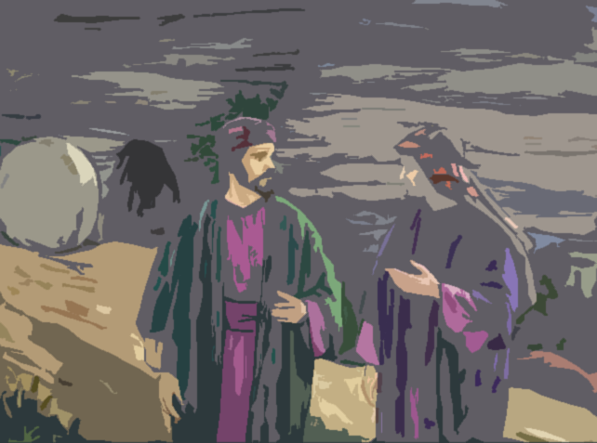
ذَلِكَ بأنَّهُما لَم يكونا قَد فَهِما ما وَردَ في الكِتابِ
مِن أَنَّهُ يَجِبُ أن يقومَ مِن بينِ الأمَوات.

Slide 16
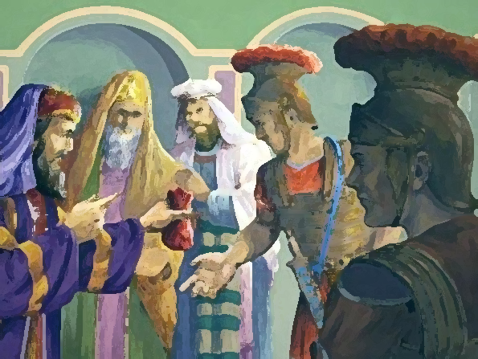
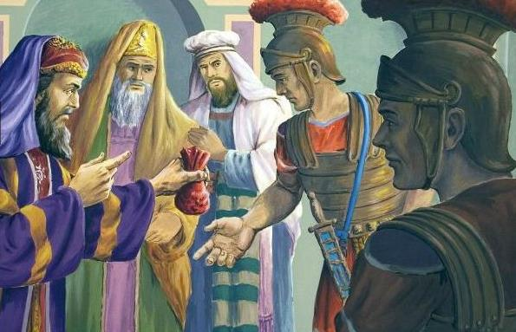
عِندما عَلِمَ عُظَماءُ الكهنَةِ بذَلِك،أعطَوا الجنودَ مالاً كثيراً وقالوا لَهُم:
"قولوا إنَّ تلاميذَهُ جاؤوا ليلاً فَسرقوهُ ونحنُ نائِمون، وإذا بلَغَ الخبَرُ إلى الحاكِم، أرضيناهُ ودَفَعْنا الأذى عنكُم".

